Slide 1

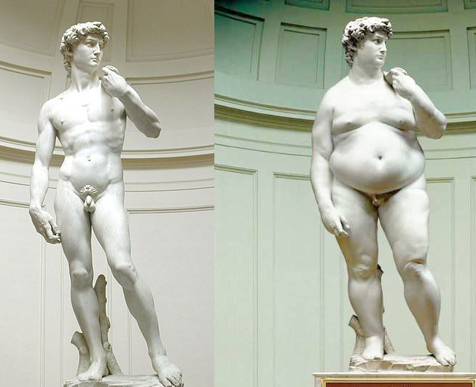

Actualites en chirurgie de l’obesite 2018
Cabinet de chirurgie digestive
Polyclinique du Parc Rambot
Drs Sebbag , Saïsse, Maillet,
Rinodau, Crespy, Bonnard

Slide 2
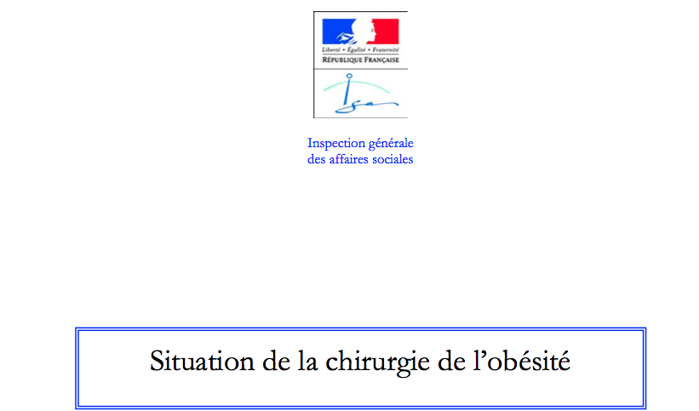
RAPPORT DE L’IGAS: Janvier 2018

Slide 3

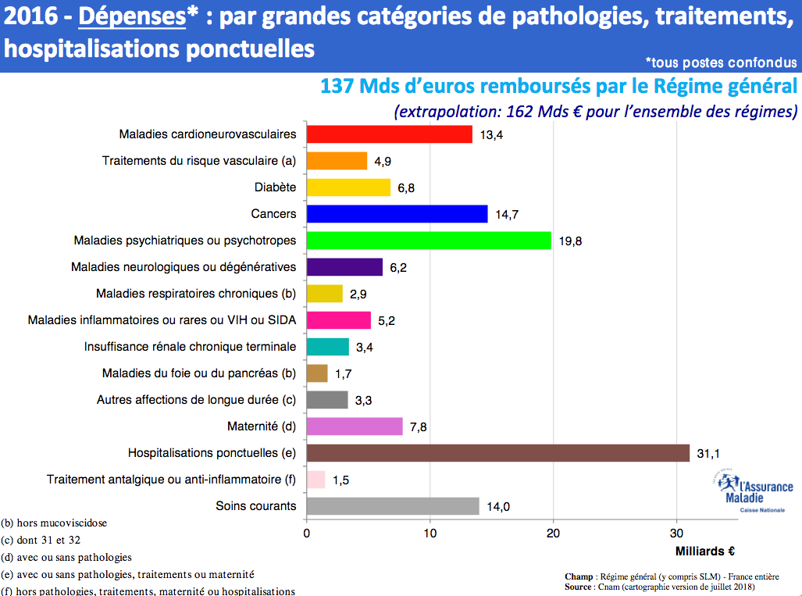
Dépenses de maladie pour la chir bariatrique : 250 M euros =0,18% des depenses de l’AM

Slide 4
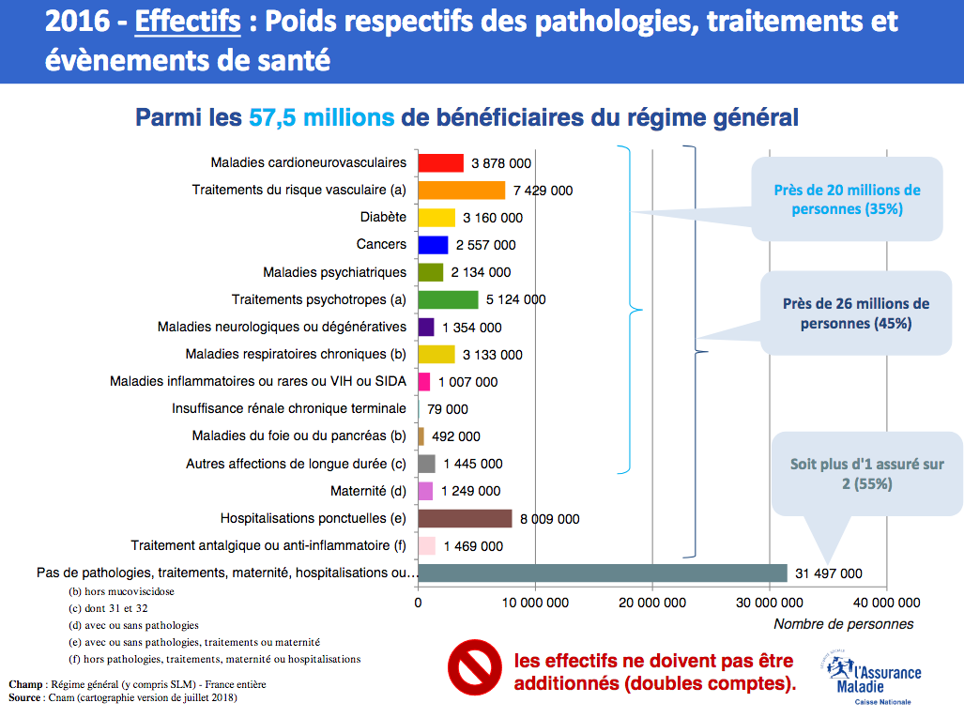
Obéses = 17% de la population et 22% des dépenses de santé

Slide 5
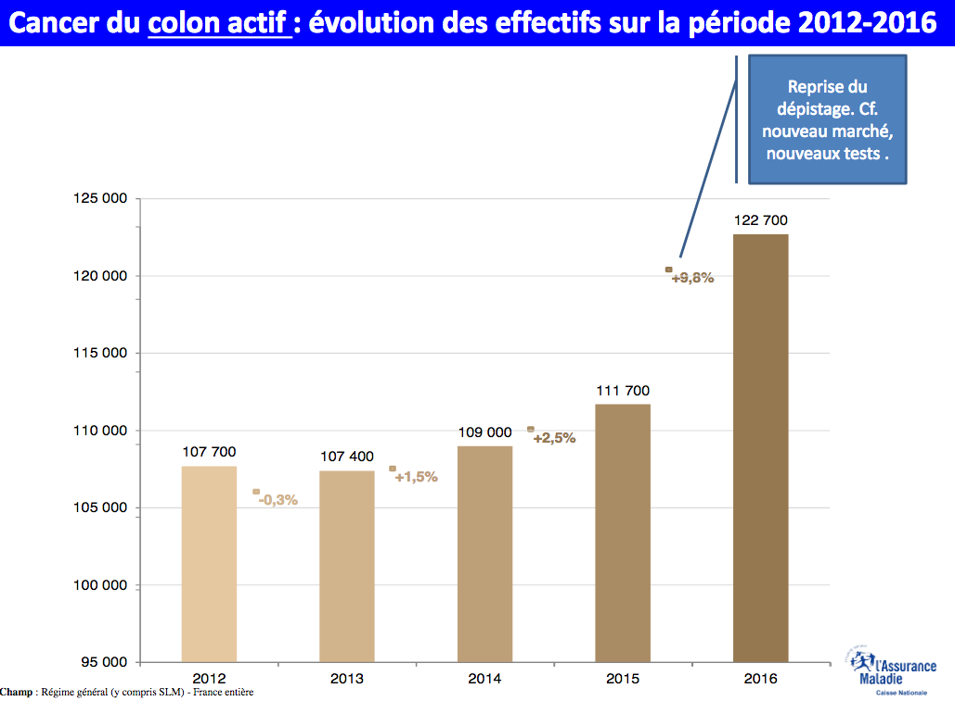
1ere cause évitable de mortalité par cancer
30% des obeses en ALD (15% dans le pop gen)

Slide 6
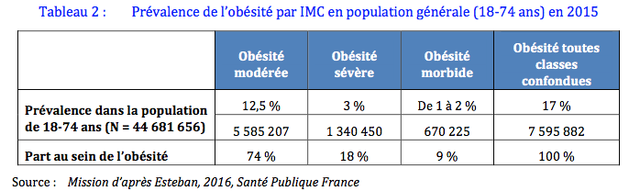
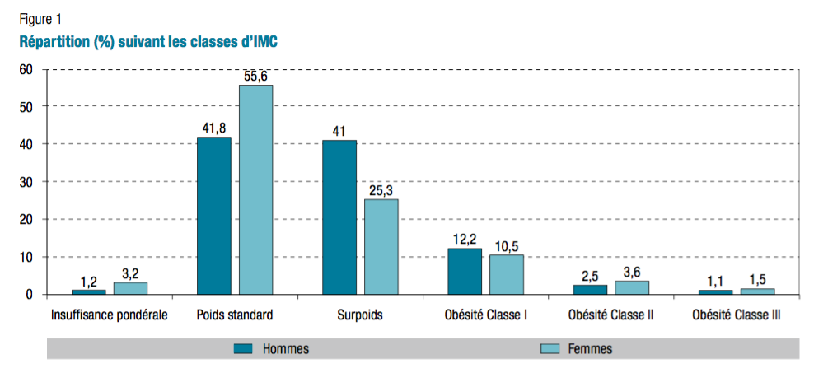
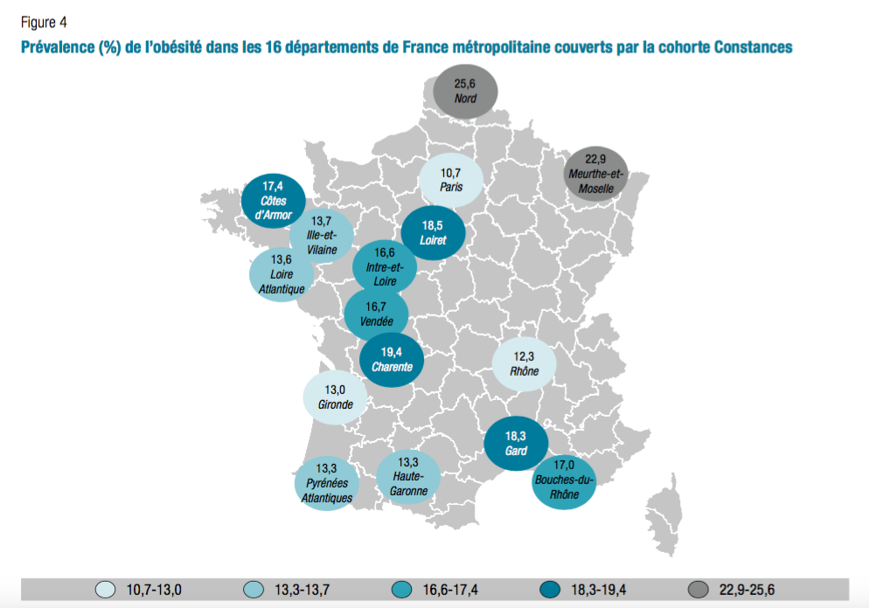
Augmentation de la mortalité avec l’IMC (-10 ans si IMC>40)
13% des dc en Europe liés à l’obésité
Stabilisation de la prévalence à 17% de la population adulte

Slide 7
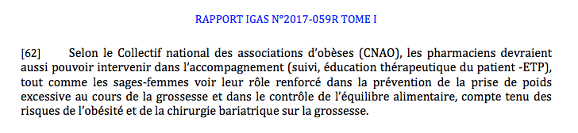
Qui pour dépister et prendre en charge les patients avant la prise de poids massive ?
Le Medecin Traitant
Mais , peu formé pour le dépistage et le suivi
- Pb des diets et psychologues non remboursées.

Slide 8
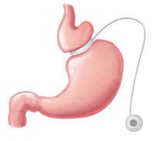
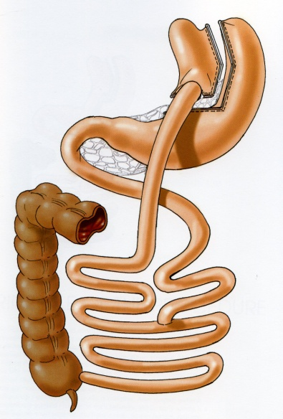
La chirurgie :
ANNEAU
SLEEVE
BY PASS
25% des établissements pratiquent 1 seule technique
46% 2 techniques
29% les 3 techniques

Slide 9
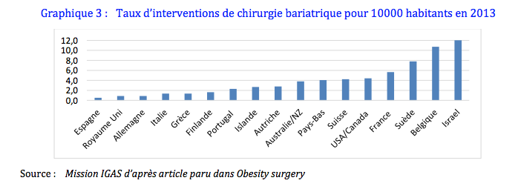
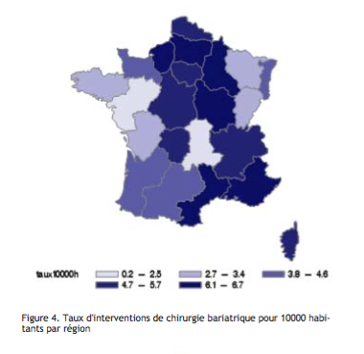

Slide 10
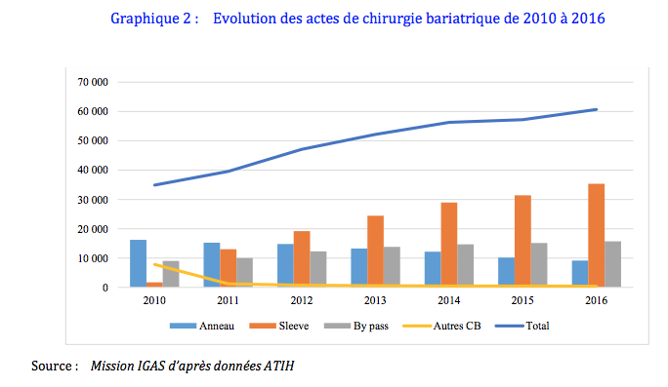
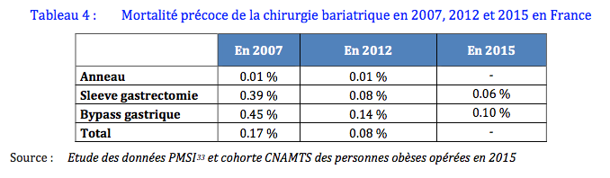
Mortalité opératoire /2 en 10 ans
Mortalité x4 si <25 int / an / centre 150 ic/an
→ apparition d’une notion de seuil >50 int /an

Slide 11
Entre 2010 et 2016 :
Baisse des anneaux au profit des sleeves
Augm des + de 60 ans
Augm des IMC> 50
Augm des 18-20 ans
Lié à la diminution de l’utilisation des ttmt med. efficaces et à l’augmentation du nb de praticiens

Slide 12
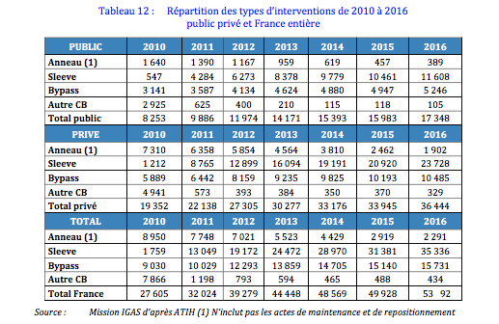
Où se font les opérations ?

Slide 13
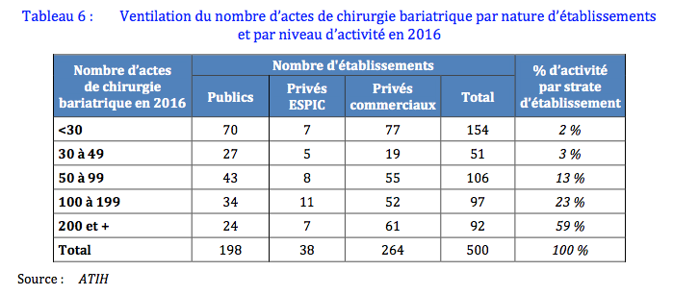
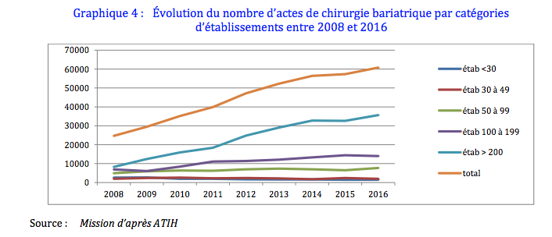

Slide 14
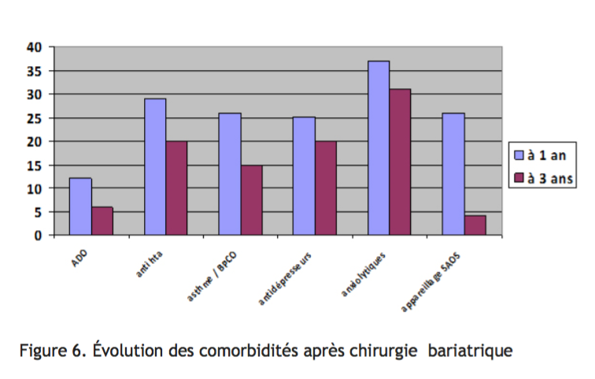
Résultats de la chirurgie sur les comorbidites (CNAM)
Chir Obesité> aux PEC med pour : pdp, esp de vie et comorbidites

Slide 15
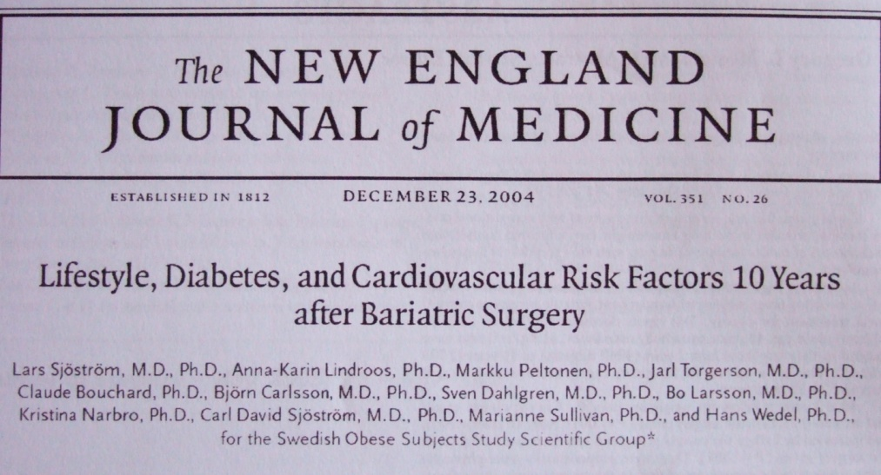
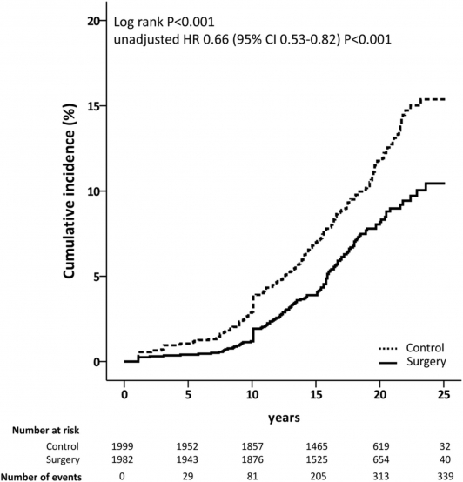
Actualisation courbes survie de l’étude SOS à 25 ans

Slide 16
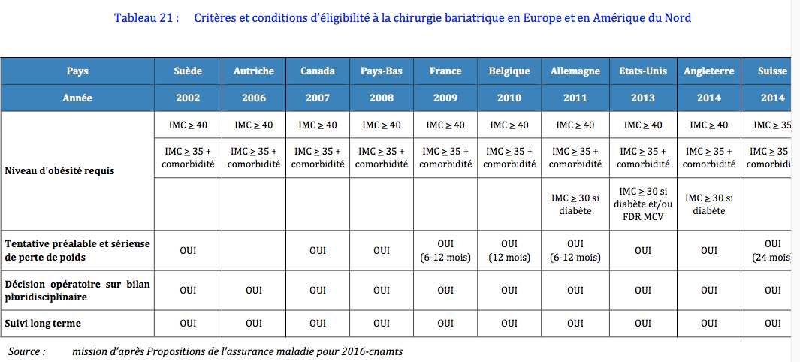
Vers une chir métabolique ?
Emergence d’une « chir métabolique » pour traiter le DT2 pour les IMC 30 à 35 .

Slide 17
Recommandations IGAS 2018 :
- Le dev de la chir bariatrique est dû à un développement de la demande et de l’offre
- Revoir les recommandations de 2009
  Elargir le chirurgie aux IMC >30 pour les diabétiques
  Ameliorer la PEC psy (pre op et suivi)
Envisager un remboursement PSY et diet pré et post op dans un parcours de soin coordonné
Tenue souhaitable d’un plan Obesité avec plan d’action opérationnel (cf rapport)

Slide 18
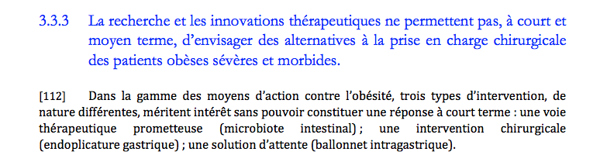
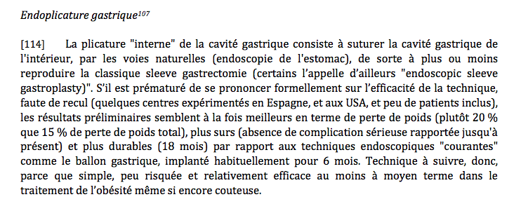
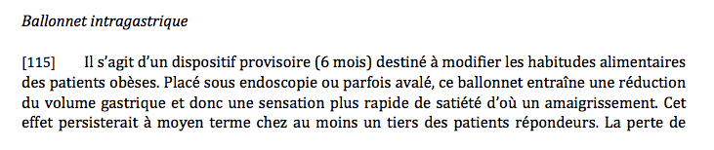
Apparition et dev de techniques alternatives
Moins agressives
Efficaces
S’adressant aux imc 27-35 (25% de la population) pour traiter avant la chirurgie
2 options :

Slide 19
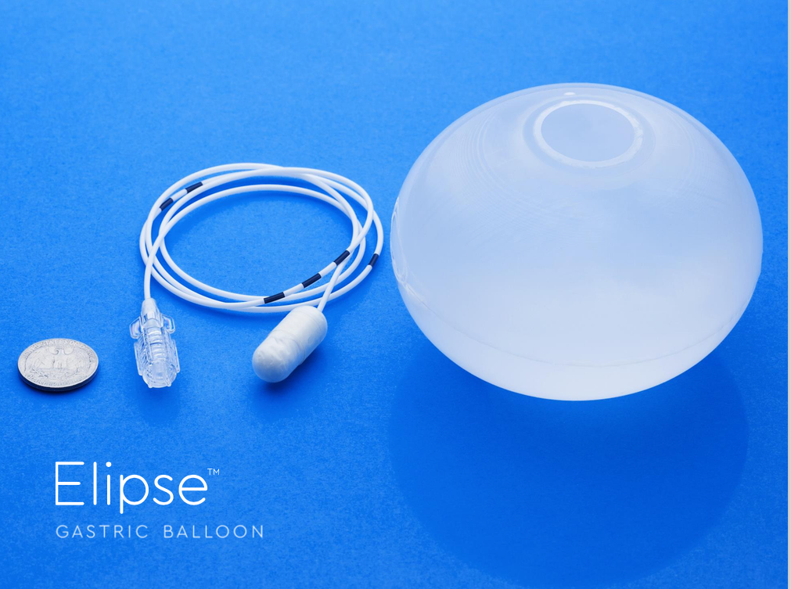
Le Ballon Gastrique
Depuis 1987. ss AG avec fibroscopie pose et dépose
Nouvelle génération: 2015 le ballon ELIPSE
  sans anesthésie
  sans fibroscopie

Slide 20


Slide 21
Le Ballon gastrique au COPAIX
Dans le cadre d’un programme complet de 8 mois associant :
  Préparation nutritionnelle (diet 2 mois)
  Evaluation médicale (chir 2 consult avec bilan sg)
  Mise en place d’une APA
  Pose du ballon
  Suivi nut et chir 4 mois
  Suivi diet 2 à 3 mois supplémentaires

Slide 22
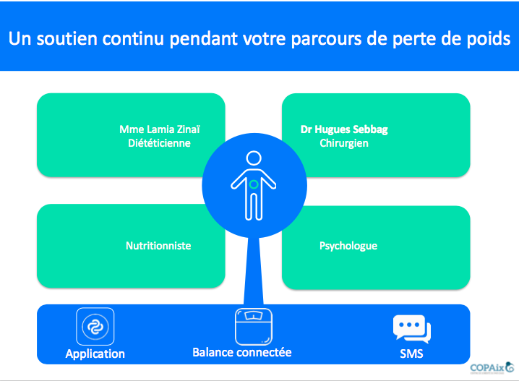

Slide 23
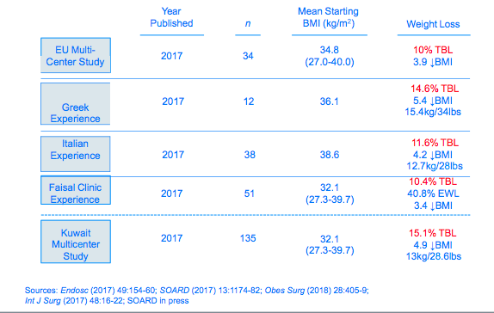
resultats

Slide 24
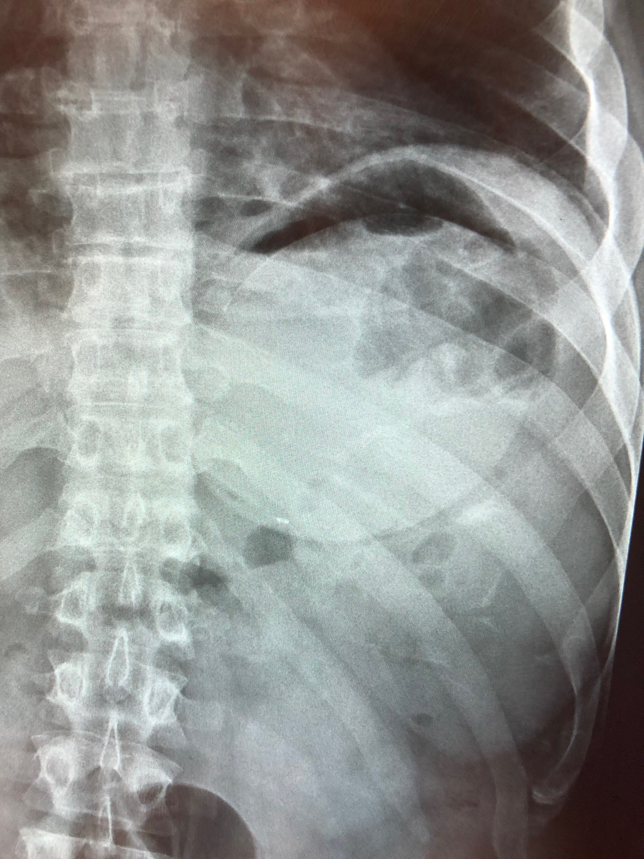
Notre série :
1/11/2017 – 2/11/2018 : 69 patients
50 pts à + de 4 mois de la pose
62 F/7H
Age moyen 43,95 ans (18-75)
Poids de départ moyen: 89,36 Kg (129-68)
IMC départ moyen: 32,54kg/m2 (26,2-52,2)
Durée moyenne de la procédure : 19,5 minutes (15-25)

Slide 25

EXPERIENCE DU COPAIX
Les résultats (69 ballons posés en 1 an)
Résultats sur la perte de poids :
Pour un IMC départ moyen: 32,54kg/m2 (26,2-52,2) :
11,10 kg à 4 mois (1,4- 22,2) et 12 kg à 5,5 mois
n | Mean Weight Loss (kg) | Stdev | %TBL | Stdev | %EWL | Stdev | BMI Loss (kg/m2) | Stdev
31 | -11,1 | 5,3 | -12,3% | 5,1% | 61,9% | 31,4% | -4,07 | 1,93

Slide 26

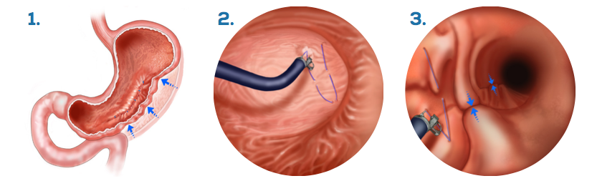
L’endosleeve :
Plicature endoscopique de l’estomac
Dévelopée depuis 2012 pas pls équipes (Espagne, Brésil, Strasbourg)

Slide 27
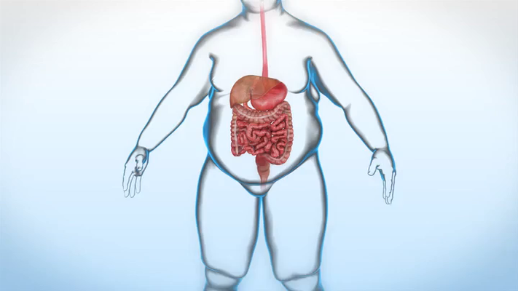
L‘Endosleeve

Slide 28
Indications
IMC 30-35 avec comorbidités
IMC >35 avec comorbidités
IMC > 35 ou 40 avec CI chir (multiopérés, âge , ...)

Slide 29
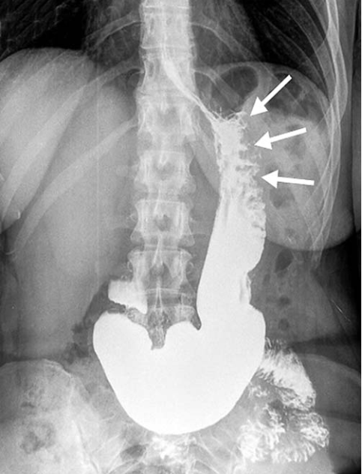
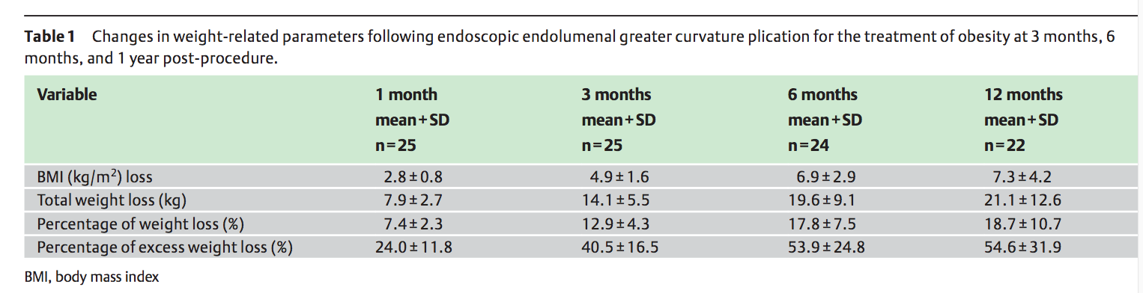
Résultats
Satiété persistante
Stable à 18 mois
-7 points IMC
Associé à un programme comportemental (comme le ballon gastrique)

Slide 30
L’Endosleeve au COPAIX
-En cours d’évaluation
-Sera réalisée avec un partenariat
avec l’équipe d’endoscopie (Dr Cougard)
-Basée sur le PHRC du CHU de Strasbourg
-Formation acquise par l’équipe chirurgicale
-Trainings ex vivo et in vivo en cours
-Début d’activité : 1er trimestre 2019

Slide 31

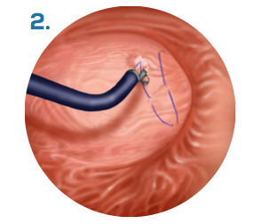

Prise en charge du Surpoids et de l’Obésité au COPAIX
Ne pas se limiter à la chirurgie de l’obésité
Proposer une prise en charge adaptée au patient
de la nutrition aux Techniques malabsorptives
en passant par le ballon et l’endosleeve

Slide 32
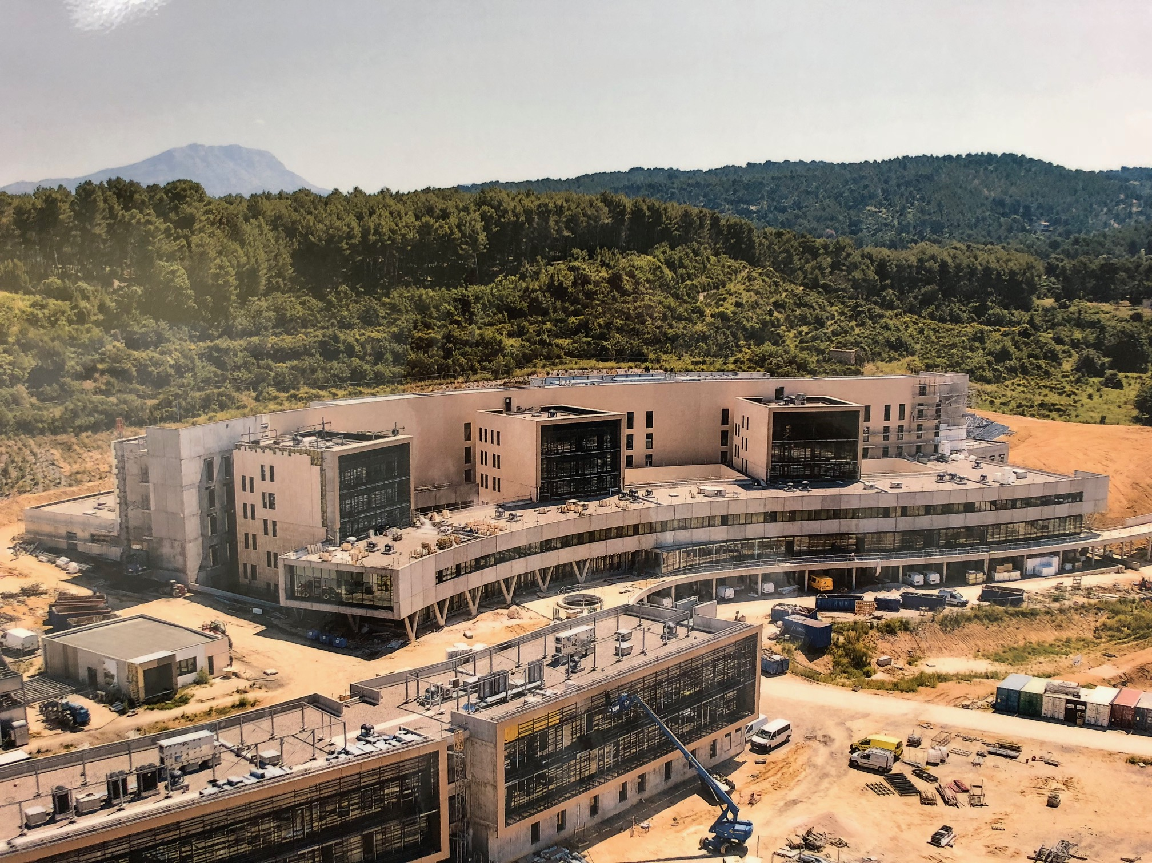
Hopital Privé de Provence : juin 2019

